Slide 1


Машиностроение как индикатор экономического развития страны
Автор презентации: Presentacium.ru

Slide 2

Введение
В презентации мы рассмотрим машиностроение как ключевой индикатор экономического развития, его роль в экономике, а также структуру и динамику этой отрасли. Обсудим инновации, влияние на валовой торговый продукт, тенденции развития, импорт и экспорт машиностроительной продукции, создание рабочих мест и примеры успешных предприятий. Также разберём проблемы и перспективы развития отрасли, государственное регулирование и прогноз развития машиностроения в стране.

Slide 3

Роль машиностроения в экономике
1
2
Машиностроение является одной из ведущих отраслей промышленности, доля которой в структуре промышленного производства составляет около 20%.
Эта отрасль обеспечивает более 50% общего объёма производства оборудования и машин, что подчёркивает её ключевую роль в технологическом обновлении других секторов экономики. Вклад машиностроения в ВВП страны оценивается примерно в 15%, что свидетельствует о его значительном экономическом потенциале.

Slide 4

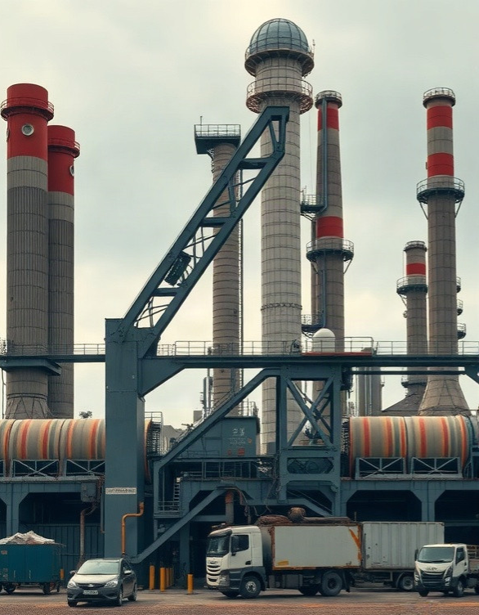
Структура машиностроительной отрасли
Машиностроительная отрасль включает более 1200 предприятий различного профиля. Среди них ведущие компании выпускают порядка 35 000 наименований продукции, от станков и оборудования до автомобилей и спецтехники. Доля машиностроения в общем объёме промышленного производства составляет около 20%, что свидетельствует о значительной роли отрасли в экономике страны.

Slide 5
Инновации в машиностроении
1
2
В 2022 году в России объём производства машиностроительной продукции составил около 1,4 трлн рублей, что свидетельствует о значительной доле отрасли в экономике страны. Внедрение новых технологий в машиностроении позволило повысить производительность труда на 15% в отдельных сегментах, включая автоматизацию производственных процессов.
За последние пять лет число инновационных разработок в машиностроении увеличилось более чем на 30%, что подтверждает динамичное развитие отрасли и её вклад в инновационную экономику страны.

Slide 6

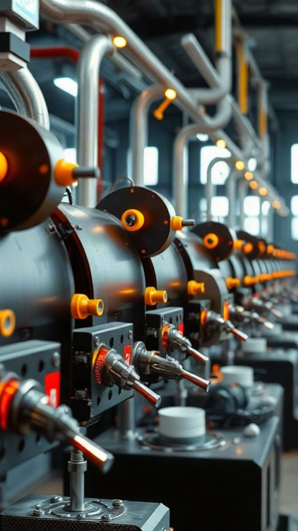
Влияние машиностроения на ВТП
Машиностроение является одной из ведущих отраслей экономики, на которую приходится около 20% объёма промышленного производства страны.
Отрасль обеспечивает более 30% экспорта промышленной продукции, способствуя укреплению международных экономических связей.
Вклад машиностроения в валовой внутренний продукт (ВВП) составляет примерно 15%, что подтверждает его значимость для экономического развития страны.

Slide 7
Тенденции развития машиностроения
1
2
В 2022 году объём производства машиностроительной отрасли России составил около 1,4 триллиона рублей, продемонстрировав рост на 15% по сравнению с предыдущим годом. Ожидается, что к 2030 году доля машиностроительной продукции в общем объёме промышленного производства достигнет 30%, что станет значительным вкладом в структурные изменения экономики страны.
Среди ключевых тенденций развития — активное внедрение автоматизации и цифровизация производственных процессов, что способствует повышению производительности и конкурентоспособности отрасли.

Slide 8

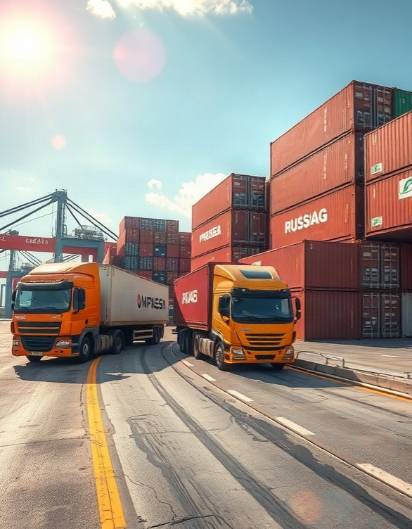
Импорт и экспорт машиностроительной продукции
В 2022 году объём экспорта машиностроительной продукции из России составил около 26 миллиардов долларов, что свидетельствует о высокой конкурентоспособности отечественных производителей на мировом рынке. Импорт машиностроительных товаров в Россию также значителен и достигает десятков миллиардов долларов, что отражает потребность в инновационных технологиях и компонентах. Несмотря на высокую долю импорта, наблюдается положительная динамика в экспорте высокотехнологичной машиностроительной продукции, что подтверждает развитие машиностроительной отрасли как индикатора экономического роста страны.

Slide 9

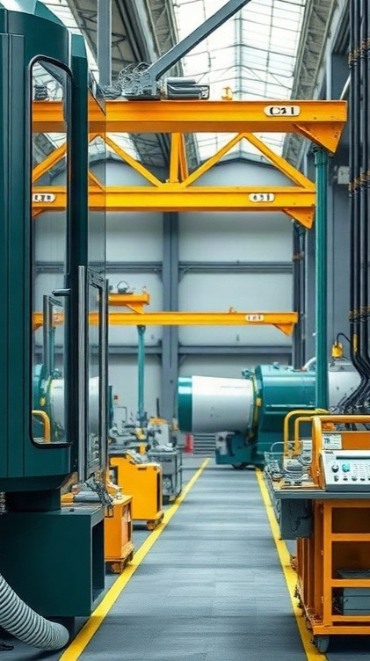
Влияние машиностроения на создание рабочих мест
Машиностроение является одной из ведущих отраслей экономики, в которой заняты более 4 миллионов человек по всей стране.
Благодаря этой отрасли создаются новые рабочие места: ежегодно открывается около 50 тысяч вакансий в машиностроительных предприятиях. Среди них — инженерные, производственные и управленческие позиции, что способствует снижению уровня безработицы и повышению качества человеческого капитала.

Slide 10

Примеры успешных машиностроительных предприятий
АО «АвтоВАЗ» — одно из крупнейших автомобилестроительных предприятий России, ежегодно выпускает более 500 тысяч единиц автомобильной техники, что подтверждает высокую производственную мощность и востребованность продукции на внутреннем и внешнем рынках.
ПАО «КАМАЗ» специализируется на производстве тяжёлых грузовых автомобилей и спецтехники, обеспечивая свыше 40% потребностей российского рынка в грузовом транспорте и активно экспортируя свою продукцию в более чем 40 стран мира.
АО «Уралмашзавод» — машиностроительная компания с более чем 80-летней историей, выпускает металлургическое, горнодобывающее и другое оборудование, что способствует развитию ключевых отраслей промышленности в стране.

Slide 11
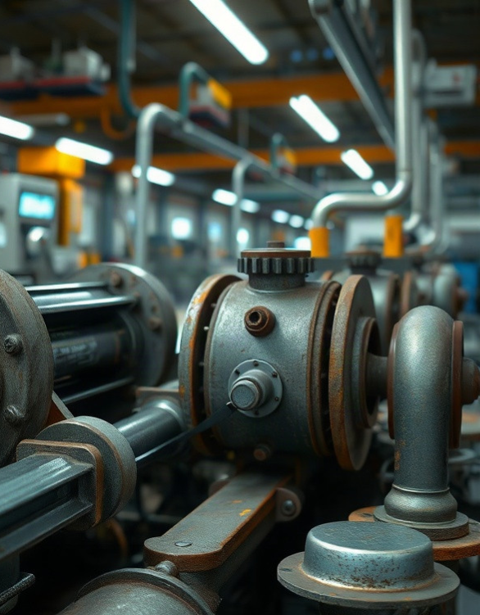
Проблемы и перспективы развития отрасли
Машиностроительная отрасль сталкивается с высокой степенью износа основных фондов, достигающей 50% в отдельных сегментах. При этом наблюдается тенденция роста числа высокотехнологичных производств: за последние пять лет их количество увеличилось на 12%, что способствует повышению конкурентоспособности продукции на мировом рынке. Однако на сегодняшний день около 30% предприятий отрасли работают на пределе своих возможностей, что создаёт риски для устойчивого развития сектора.

Slide 12

Государственное регулирование машиностроения
В 2022 году объём государственной поддержки машиностроения составил более 150 миллиардов рублей, что способствовало модернизации производственных мощностей.
Правительство утвердило более 20 программ по развитию отрасли, в рамках которых запланированы инвестиции в размере около 1 триллиона рублей до 2030 года.
В результате реализации этих мер ожидается увеличение доли высокотехнологичной продукции в общем объёме производства до 50% к 2030 году.

Slide 13

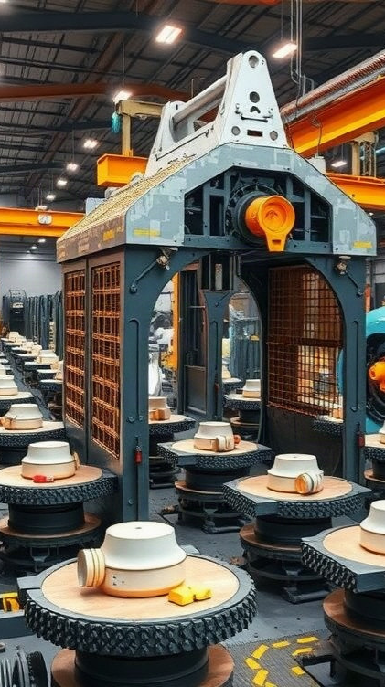
Прогноз развития машиностроения в стране
Машиностроение в стране демонстрирует различные темпы роста по разным сегментам: производство автомобилей лидирует с долей 25%, в то время как производство железнодорожного оборудования составляет лишь 15%. Остальные категории находятся примерно на одном уровне с небольшими колебаниями.
Все параметры измеряются в процентах.

Slide 14

Спасибо за внимание!
Спасибо за внимание. В этой презентации мы рассмотрели ключевые аспекты машиностроения как индикатора экономического развития страны, ознакомились с основными тенденциями и проблемами отрасли, а также обсудили роль государственного регулирования в её развитии. Надеемся, что представленная информация будет полезна для дальнейшего изучения и анализа.

